Slide 1
BİTKİ KORUMA BÖLÜMÜ
Adana- 2020

Slide 2
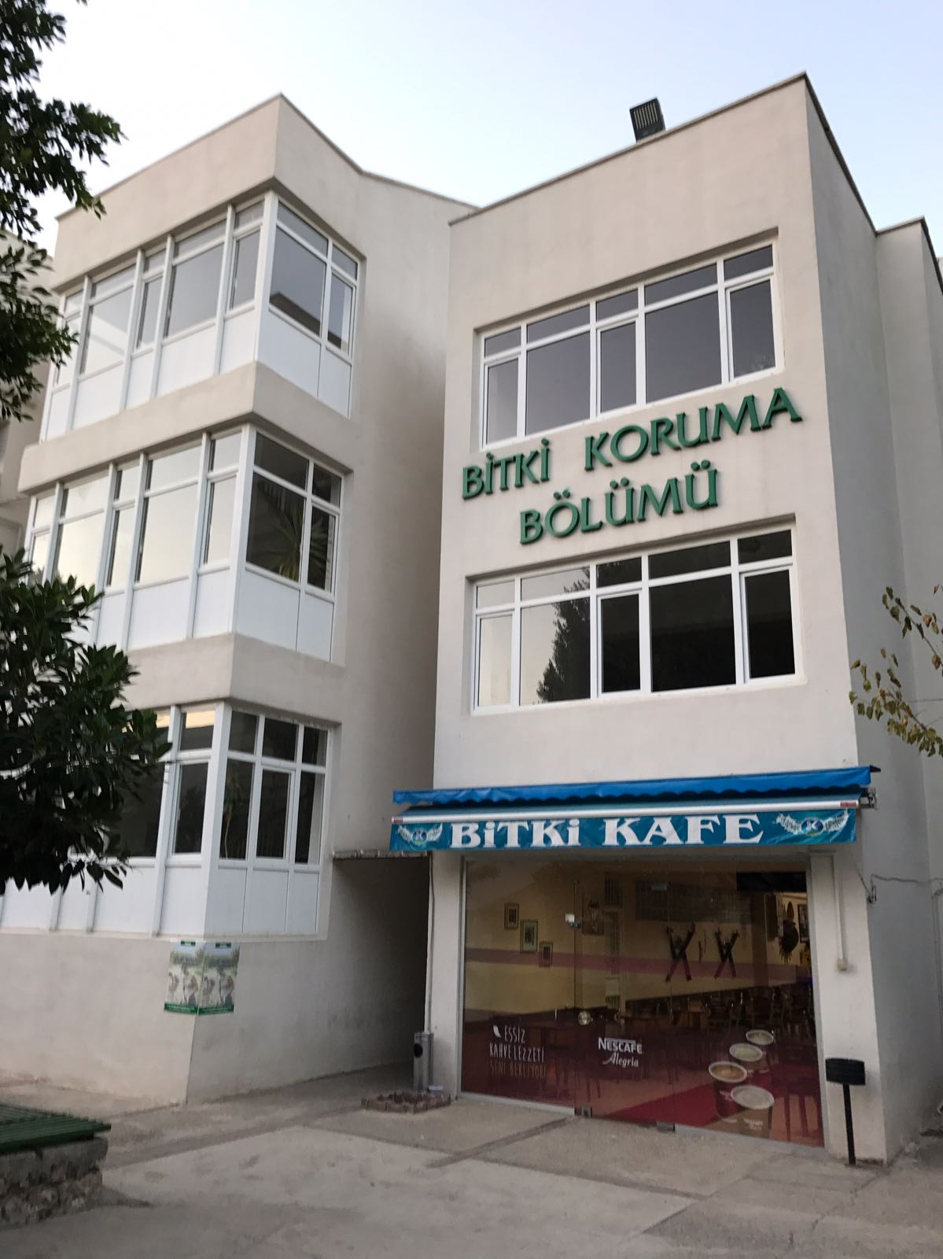
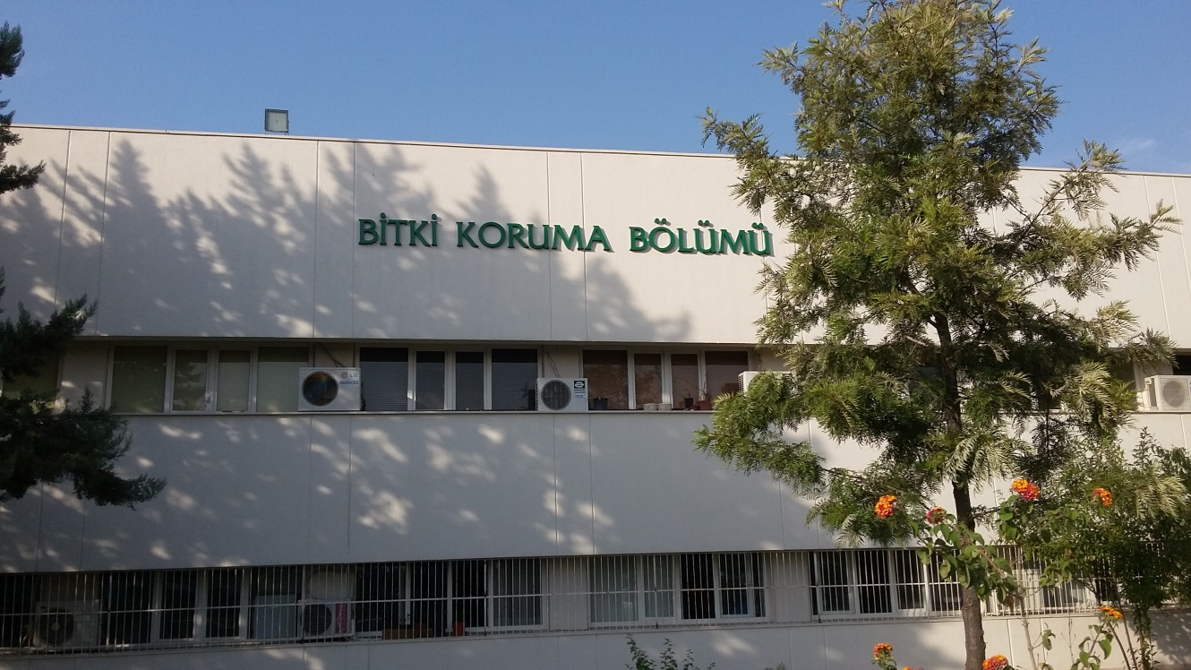
BİTKİ KORUMA BÖLÜMÜ
Bitki Koruma Bölümü, 17.3.1970 tarihinde Bitki Koruma Kürsüsü olarak kurulmuş olup, 1982 yılında Bitki Koruma Bölümü'ne dönüşmüştür.

Slide 3
Lisans eğitimine 1980-1981 yılında 11 öğrenci ile başlamıştır. Bölümde Fen Bilimleri Enstitüsü'ne bağlı olarak Yüksek Lisans ve Doktora eğitimi de sürdürülmekte olup, bu dersler aynı zamanda diğer bölüm öğrencilerine de açıktır.
 | Mezun sayısı | Eğtime devam edenler | Bölüm tarafından verilmekte olan ders sayısı
Lisans | 1.143 | 330 | 59
Yüksek Lisans | 320 | 114 | 73
Doktora | 181 | 44 | 52

Slide 4
Bölüm kurulduğundan bu yana başta bölgemizin önemli kültür bitkileri olan turunçgiller, pamuk, hububat, meyve-bağ ve sebzeler olmak üzere, bitkilerde önemli kayıplara neden olan böcek, akar, nematod, virüs, bakteri, fungus ve yabancı otlar üzerine çalışmalar sürdürülmektedir.

Slide 5
Tarım alanlarında çok önemli verim kayıplarına neden olan hatta bazı durumlarda tarımsal üretimi sınırlandıracak boyutta zarar oluşturan bu organizmalara karşı en uygun mücadele yöntemleri, çevre kirliliği, doğal denge ve ekonomi göz önünde bulundurularak araştırılmakta ve uygulamaya aktarılmaktadır.

Slide 6
Çağdaş tarım teknikleri ile birim alandan elde edilen ürün ne kadar arttırılırsa arttırılsın bilinçli bir mücadele yapılmadığı sürece ürünün büyük bir kısmı hastalık (fungus, bakteri, virüs vb.), zararlı (böcek, akar ve nematod) ve yabancı otlar tarafından zarar görmektedir.

Slide 7
Bu hastalıklar, zararlılar ve yabancı otların neden olduğu ürün kaybı dünyada ortalama % 25-30 gibi oldukça yüksek bir düzeydedir.
Bu kayıpların önlenmesi için bitki koruma işlemlerinin en uygun şekilde yürütülmesi gerekmektedir. Alanında uzmanlaşmış akademik kadroya sahip BİTKİ KORUMA BÖLÜMÜ bu sorunlara çözüm arayan çalışmalar yapmaktadır.

Slide 8
BİTKİ KORUMA
Entomoloji
Böcekler
Akarlar
Fitopatoloji
Virüsler
Nematodlar
Bakteriler
Funguslar
Yabancı otlar

Slide 9
Çalışma Konuları
Entomoloji Anabilim Dalı
Tarım alanlarında zararlı olan böcek, akar (örümcek), nematod türlerinin belirlenmesi, teşhisi, biyolojisi ve bunlara karşı entegre mücadele yöntemlerinin geliştirilmesine yönelik araştırmalar yürütülmektedir.
Fitopatoloji Anabilim Dalı
Tarım alanlarında zarar oluşturan virüs, bakteri ve fungus gibi hastalık etmenleri ile yabancı otlar ve mücadeleleri araştırılır.
Ayrıca virüsten ari turunçgil fidanı yetiştiriciliği ve biyoteknolojik yöntemler kullanılarak hastalık, zararlılara ve çevre faktörlerine dayanıklı bitki çeşitlerin geliştirilmesi konularında da çalışmalar yürütülmektedir.

Slide 10
LABORATUVARLAR
Entomoloji
Anabilim Dalı
1) Akaroloji
2) Biyolojik mücadele
3) Böcek biyoteknolojisi
4)Sebze zararlıları
5) Endüstri bitkileri zararlıları
6) Hububat zararlıları
7) Nematoloji
8) Turunçgil zararlıları
Fitopatoloji Anabilim Dalı
1) Bakteriyoloji
2) Biyoteknoloji
3) Herboloji
4) Mikoloji
5) Turunçgil virüsleri
6) Viroloji

Slide 11
Laboratuvarlarımız

Slide 12
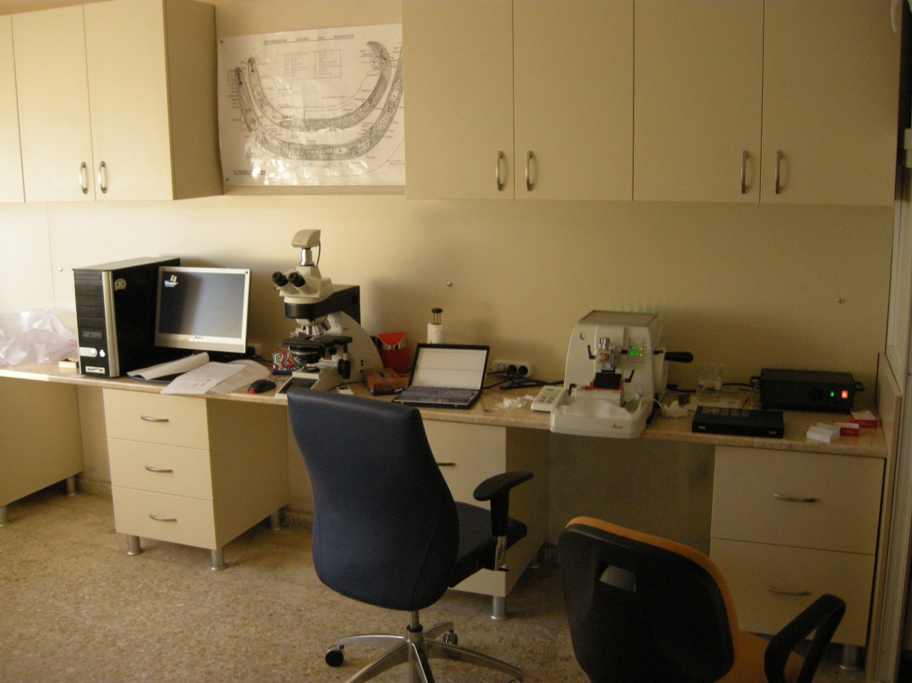

Slide 13
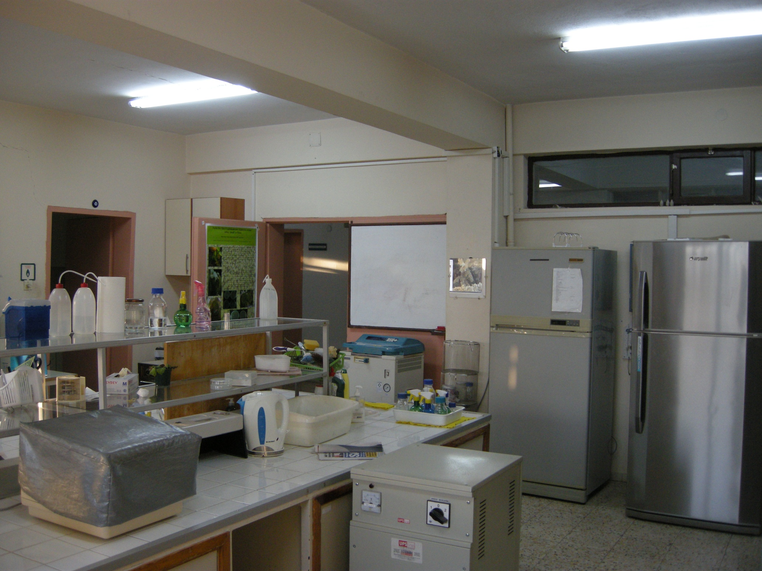

Slide 14
Bölümümüzün Ülke Tarımına ve Çukurova Bölgesine Yaptığı Katkılar
Bitki koruma bölümü kurulduğundan bu güne Çukurova bölgesinde karşılaşılan bitki sağlığı konusundaki sorunları çözmeyi ilke edinmiştir. Bu sorunları çözmek için TUBİTAK, DPT gibi kurumlarla yaptığı çok sayıda ulusal projeler gerçekleştirmiş, uluslararası projelerde sunarak başarıyla bu projelerini tamamlamıştır. Bu projelerin sonuçlarını gerek ulusal gerekse uluslararası dergilerde, sempozyumlarda ve kongrelerde yayınlayarak bilim dünyasına ve Türkiye ekonomisine önemli katkılarda bulunmuştur.

Slide 15
İŞ OLANAKLARI
Tarım Bakanlığı,
Tarım İl/İlçe Müdürlüğü-
Bitki Koruma Şube Müdürlüğü
(İç karantina dahil),
Karantina Müdürlüğü
(Dış karantina- İhraç ve ithal edilen ürünler),
Araştırma Enstitüleri-
Bölge Zirai Mücadele Araştırma Enstitüleri,
Tarımsal Araştırma Enstitüleri,
Ziraat Fakülteleri Bitki Koruma Bölümleri,
Zirai İlaç Firmaları,
Tohum Üretim Şirketleri,
Böcek üretim şirketleri-Biyolojik mücadele,
İlaçlama Şirketleri-
Çevre Sağlığı İlaçlaması,
Tarımsal Danışmanlık Şirketleri,
Özel Çiftlikler ve Seralarda İş Olanağı,
İlaç Bayii Açmak.

Slide 16
ENTOMOLOJİ ANABİLİM DALI AKADEMİK KADRO DURUMU
 | Öğretim Üyesi | Araştırma Görevlisi
Akaroloji | 2 | 0
Biyolojik Mücadele | 1 | 0
Böcek Biyoteknolojisi | 1 | 0
Sebze zararlıları | 1 | 0
Endüstri bitkisi zararlıları | 1 | 1
Huhubat zararlıları | - | -
Nematoloji | 2 | 1
Turunçgil zararlıları | 1 | 1
Toplam | 9 | 3

Slide 17
FİTOPATOLOJİ ANABİLİM DALI AKADEMİK KADRO DURUMU
 | Öğretim Üyesi | Araştırma Görevlisi
Bakteriyoloji | 1 | 0
Biyoteknoloji | 1 | 0
Herboloji | 1 | 2
Mikoloji | 2 | 0
Turunçgil Virüsleri | 2 | 0
Viroloji | 3 | 0
Toplam | 10 | 2

Slide 18
BİTKİ KORUMA GENEL KADRO KADRO DURUMU
 | Entomoloji | Fitopatoloji
Öğretim Üyesi | 9 | 10
Araştırma görevlisi | 3 | 2
İdari personel | 2
Hizmetli | 1
Şoför | 1
Teknik Personel | 1

Slide 19
BİTKİ KORUMA BÖLÜMÜ FİZİKİ DURUMU
Toplam 5 katlı iki blok bina
3 adet derslik
5 adet Erkek-Bayan WC
13 adet laboratuvar
2 adet uygulama laboratuvarı
2 adet toplantı odası
1 adet seminer salonu
1 adet kütüphane
Çok sayıda iklim odaları

Slide 20
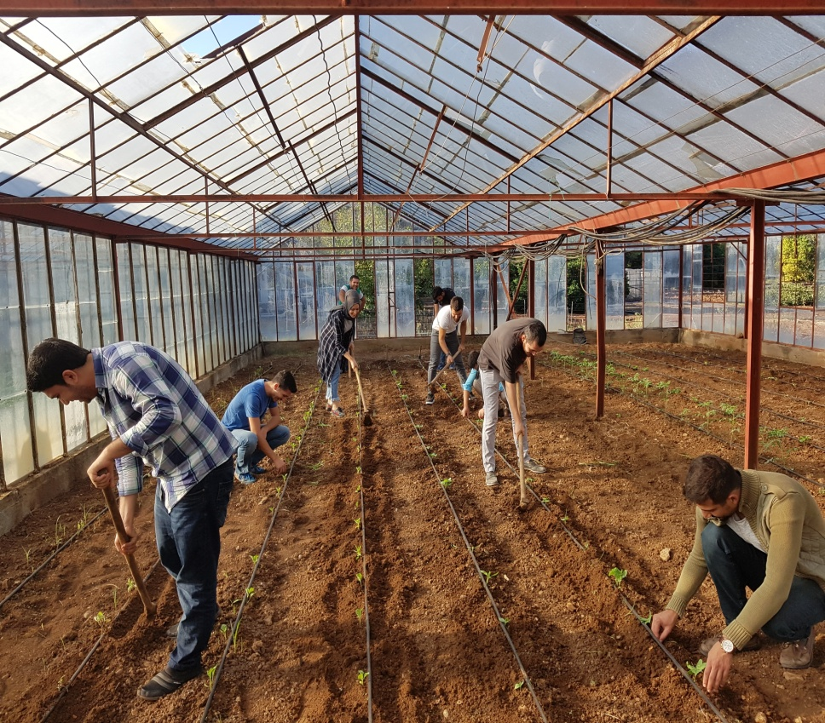
BÖLÜM UYGULAMA ARAZİSİ

Slide 21
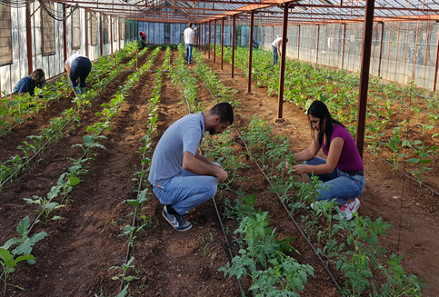
BÖLÜM UYGULAMA ARAZİSİ

Slide 22
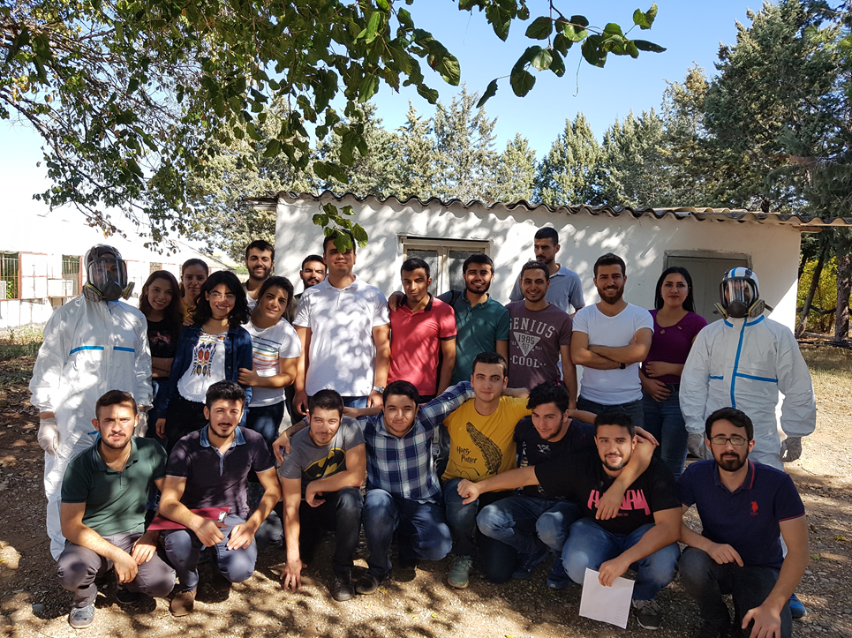
BÖLÜM UYGULAMA ARAZİSİ

